Slide 1
Bazální stimulace
Bc. Lada Brymová
430151

Slide 2
Prof. dr. Andreas Fröhlich
Autorem konceptu bazální stimulace
Speciální pedagog
Od roku 1970 pracoval v Rehabilitačním centru (Německo)
Zabýval se dětmi s těžkými kombinovanými somatickými a intelektovými změnami
Během doktorského studia vypracoval koncept bazální stimulace
Předpokládal vzdělavatelnost dětí s hlubokým mentálním postižením

Slide 3
Prof. Christel Bienstein
Zdravotní sestra z Německa
Přenesla koncept do ošetřovatelství v 80. letech
Úzce spolupracuje s Prof. dr. Andreas Fröhlich společně vypracovali koncept na vzdělávání lektorů

Slide 4
PhDr. Karolína Friedlová
V České republice je hlavní propagátorkou
Založila v roce 2005 Institut bazální stimulace
Realizuje certifikační kurzy , odborné konference, konzultační činnosti pro odborníky i laiky

Slide 5
Situace dnes
Využití ve zdravotnictví (pacientům s poruchou vědomí, po úrazech, po operacích ), školství (speciální školy) i v sociální oblasti (domovy pro seniory, domovy pro osoby se zdravotním postižením, a domácí péče)
Využití u lidí s tělesným nebo duševním postižením, ve stavu vigilního kómatu, pro lidi s mentálním postižením, nebo jakýmkoliv způsobem postiženo vnímání.

Slide 6
Kvalifikační kurz
Akreditovaný kurz je určen pro:
poskytovatele zdravotní péče: lékaře a nelékařská zdravotnická povolání (všeobecná sestra, porodní asistentka, fyzioterapeut, ergoterapeut, logoped, psycholog, zdravotně sociální pracovník, zdravotnický záchranář, praktická sestra (zdravotnický asistent))
poskytovatele sociálních služeb: sociální pracovníci a pracovníci v sociálních službách a vedoucí pracovníci v sociálních službách
učitele speciálních škol, asistenty pedagoga, speciální pedagog, vychovatel školských zařízení
vyučující ve vzdělávacích programech výše zmíněných oborech

Slide 7
Bazální stimulace
Je koncept, který podporuje v nezákladnější (bazální) rovině lidské vnímání a komunikaci.
Vědecký koncept v pedagogicko-ošetřovatelský oboru podporující vnímání, komunikaci a pohybové schopnosti člověka a jejich propojení.
Vychází z předpokladu individuální strukturované péče na základě biografické anamnézy klienta.
Koncept vychází z poznatků pedagogiky, fyziologie, anatomie, neurologie, vývojové psychologie a ošetřovatelství.

Slide 8
Dělení stimulací
Prvky základní stimulace:
Somatická stimulace
Vibrační stimulace
Vestibulární stimulace
Nástavbová stimulace:
Optická stimulace
Auditivní stimulace
Taktilně-haptická stimulace
Orální stimulace
Olfaktorická stimulace

Slide 9
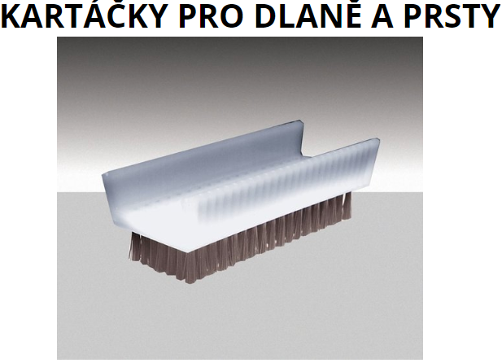
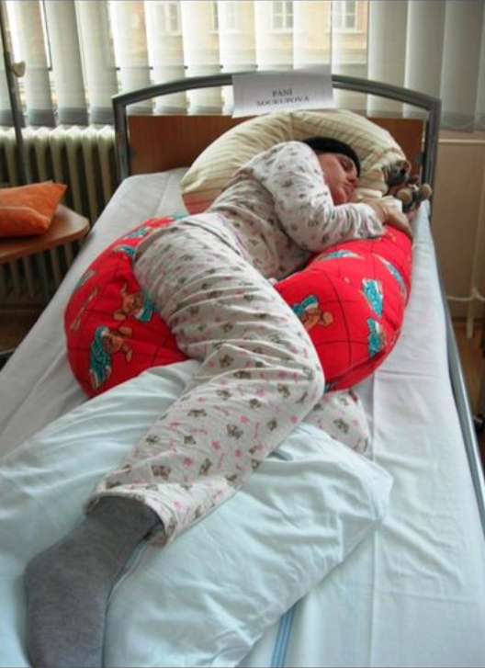
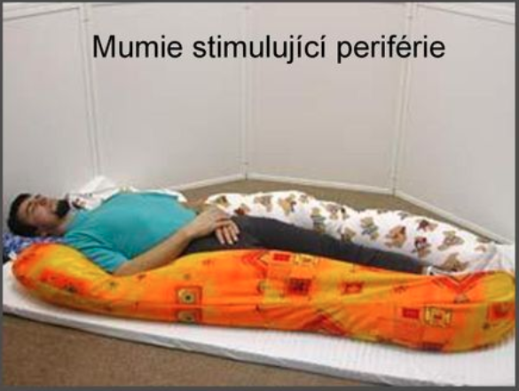
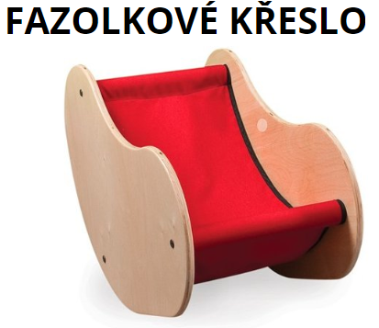
Somatická stimulace
Umožňuje vnímat vlastní tělo
Pracuje se od středu těla až po konečky prstů na rukou nebo nohou – doteky, masáže, polohování …
Doteky mají být přiměřené, ale klidné, pevné a zřetelné
Při používání různých materiálu např. froté ručníky, kožešinu, nedominuje kontakt kůže ke kůži, ale zesílí pocit pro vlastní tělo.
Koupele
Poloha mumie, hnízdo
Klient by měl dojít k pozitivní zkušenosti s tělem.

Slide 10
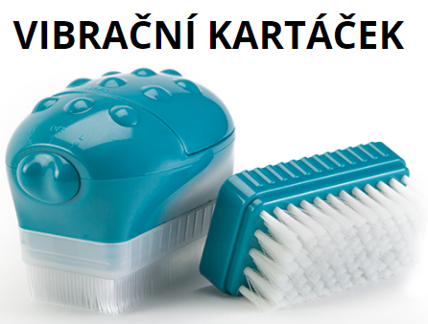
Vibrační stimulace
Vnímání vibrací
Vibrace dokáží navodit intenzivní pocit v částech těla např. malé vibrátory lze umístit tak, že umožní cítit celou nohu od kotníku až přes koleno po kyčel.
Má za cíl uvědomování si sám sebe.
Ovlivnění dýchání

Slide 11
Vestibulární stimulace
Zaměření na prostorovou orientaci a pohybu celého těla v prostoru (učí se vnímat různé směry).
Jedná se o malé kolébavé pohyby podél a napříč osou těla na terapeutickém válci nebo velkém míči, které se mohou stát uvolněným tancováním podle hudby.
Změny polohy těla prostřednictvím změny polohy celého lůžka
Tyto tři oblasti stimulací – somatické, vibrační, vestibulární se vztahují k nejranějším a nejelementárnějším formám vnímání.

Slide 14
Optická stimulace
Podněcování zrakovými podněty.
Pro optickou stimulaci a orientaci v prostoru je velice důležitá jakákoli změna tělesné polohy. Třebaže jde někdy jen o malou změnu polohy hlavy, mění se klientovo zorné pole. Změna polohy je zároveň somatická a vestibulární stimulací.
Zde lze zařadit nabízení různých obrázků a fotografií, především známých a nejbližších osob. Také možnost změnit prostředí.
Vizuální podněty slouží k tomu, aby se dítě s těžkým postižením naučilo fixovat zrakem nejjednodušší podněty a vědomě aktivovat postavení očí.
Pomůcky: světelné koule, světelné dotykové koule, světelné hadice světelné vodní válce, světelné taktilní válce, světelné válce s voskovými efekty, tzv. „disko koule", podsvícený stůl spiskem, prosvícený kuličkový bazén.

Slide 15
Auditivní stimulace
Pomocí akustických podnětů je možno dítě s těžkým postižením naučit reagovat na podněty, které nejsou vztažené k tělu a také, že hluk lze vyrobit a mohou ho sami reprodukovat.
Nejčastější auditivní podněty jsou z běžného denního prostředí a také využití hlasu, zpěvu a hudby.
Vhodné je předčítání, vyprávění pohádek, které je možné podpořit vizuálními vjemy (obrázky, obrázkovou knihou), hudební nástroje.
Pasivní poslech je často spojen s somatickou stimulací (při masáži).

Slide 16
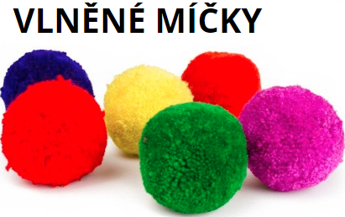
Taktilně- haptická stimulace
Cílem taktilně-haptické stimulace je vyznačení citlivé oblasti rukou, umožnění rukama něco cítit, snaha o vytvoření možnosti úchopu a podpora poznání, že věci jsou charakteristické na omak .
Vhodné pomůcky jsou veškeré předměty denního života Např. oblíbené předměty, talismany, hračky, předměty užívané k osobní hygieně
Lze kombinovat se stimulací optickou, auditivní a olfaktorickou.
Další předměty: se zajímavým tvarem a povrchem (kožešiny, látky), různé strukturované povrchy na stěnách, podněty, které vyvolávají teplo nebo chlad.
Dále stoly nebo tácy se sypkým materiálem (písek, mouka) do kterých klienti kreslí a píší, hmatové domino, chodníček z různých materiálů.
Nedochází pouze k ohmatávání ploch ale i k nácviku úchopu předmětů denní potřeby.

Slide 17
Orální stimulace
Stimulace rtů a receptorů chuti
Vkládání oblíbených potravin do úst
Hygiena dutiny ústní

Slide 18
Olfaktorická stimulace
Podněcování čichovými podněty.
Vhodné pomůcky flakónky s parfémy, deodoranty, potřeby osobní hygieny např. vůně mýdla, vůně jídla, vůně prádla. Nevhodné jsou vonné svíčky.
Je důležité nabízet výrazně odlišné pachy od pachů všedního dne.

Slide 19
Desatero bazální stimulace
Přivítejte se a rozlučte s pacientem pokud možno vždy stejnými slovy.
Při oslovení se ho vždy dotkněte na stejném místě (iniciální dotek).
Hovořte zřetelně, jasně a ne příliš rychle.
Nezvyšujte hlas, mluvte přirozeným tónem.
Dbejte, aby tón vašeho hlasu, vaše mimika a gestikulace odpovídaly významu vašich slov.
Při rozhovoru s pacientem používejte takovou formu komunikace, na kterou byl zvyklý.
Nepožívejte v řeči zdrobněliny.
Nehovořte s více osobami najednou.
Při komunikaci s pacientem se pokuste redukovat rušivý zvuk okolního prostředí.
Umožněte pacientovi reagovat na vaše slova.

Slide 20
Informace
https://www.bazalni-stimulace.cz/o-bazalni-stimulaci/literatura/
Video: Somatická stimulace https://www.youtube.com/watch?v=Hhiqg5r0tdE
Stimulace https://www.youtube.com/watch?time_continue=284&v=dJrp-8T1ftk
Pomůcky: https://www.sensa-shop.cz/senzoricke-pomucky/bazalni-stimulace/

Slide 21
Děkuji za pozornost

Slide 22
Zdoje
FRIEDLOVÁ, K. Bazální stimulace v základní ošetřovatelské péči. 2007. Praha: Grada publishing. ISBN 978-80-247-1314-4.
MÜLLER, Oldřich. Terapie ve speciální pedagogice. 2., přeprac. vyd. Praha: Grada, 2014. Pedagogika (Grada). ISBN 978-80-247-4172-7.
https://slideplayer.cz/slide/13589453/
VÍTKOVÁ, Marie. Podpora vzdělávání dětí a žáků s těžkým zdravotním postižením II. 1. vyd. Praha: Institut pedagogicko-psychologického poradenství ČR, 2001.

